Slide 1
日本における炭素税の成果と地球温暖化対策に向けた今後の課題：EUとの比較
大田・小川・中村 経済学部2年

Slide 2
目次
本研究の目的
第1章：環境税の論理的根拠
第2章：炭素税とは
第3章：EU諸国の炭素税の歴史と成果
第4章：日本の炭素税
第5章：日本とEUの炭素税比較
第6章：今後の課題
参考文献、ウェブサイト

Slide 3
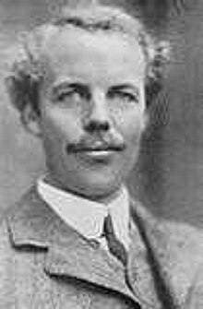
第1章：環境税の経済学的理論に基づく根拠
1‐1. なぜ環境税が必要なのか？
環境税導入の根拠を最初に提示したのが
「A.C.ピグー」
彼の理論
‘‘現代資本主義社会では、「私的限界生産物」（PMC)と
「社会的限界生産物」（SMC)が乖離する現象が発生し、
この是正には、「租税・補助金政策」の実施が必要’’
「経済システムそのものに環境破壊を引き起こす
内在的な傾向が備わっている」

Slide 4
外部不経済の内部化 環境税の「根拠」とは？
ピグーの理論に基づくことから
「ピグー税」とも呼ばれる
市場に組み込めない‘環境汚染’という外部不経済を、
「課税」という形で内部化し（＝市場へ組み込む）、
最適な資源配分を実現する
以上がもっとも大きな根拠となっている

Slide 5

ピグー税の限界
理由その1.
「限界外部費」と「限界排出削減費」
に関する情報を
政府が常に把握し正確に入手することは
非常に困難である
Notes:
限界外部費とは、たとえばAという企業が水質汚染という外部不経済があり、それを浄化しなければならないときに生じる費用の事
限界排出削減費は、温室効果ガスの排出量を追加的に1トン削減するために必要な費用

Slide 6
理由その2.
もし仮に情報が得られたとしても、
実際の政策において、例えば廃棄ガス排出削減に関する
費用便益の関係のみで汚染基準は決定できない
不可逆的損失の回避や長期微量汚染の顕在化などの
さまざまな可能性を考慮し、環境政策上の観点からも
汚染基準が決定されねばならない

Slide 7
基準・価格アプローチの登場
達成すべき環境基準を先に定め、
その達成のために租税政策を用いる
（ボーモル＝オーツ税）
このアプローチのメリット
最適汚染水準の決定に関する困難を回避できる
（＝‘実現すべき環境水準’について
あえて議論せず、公共の意思決定にゆだねる）
何らかの形で環境基準が決定されれば、それを実現するための税率が試行錯誤を経て決定される

Slide 8
ボーモル＝オーツ税（環境税）は、以下の3点で
直接規制より優れているとされている
①：費用効率性
この税のもとでは、限界排出削減費用が
各排出間で均等化されるため
社会的に最少の費用で環境基準を達成できる

Slide 9
②：情報効率性が高い
同じ環境基準を実現しようとしても
直接規制・・・ 個々の排出者の限界排出削減費用
に関する情報を得て、そこから
環境基準を実現させる
ボーモル＝オーツ・・・ 設定した環境基準が
実現されているかどうかを確認し
税率を操作するのみ
（＝個々の情報は必ずしも必要ではない）

Slide 10
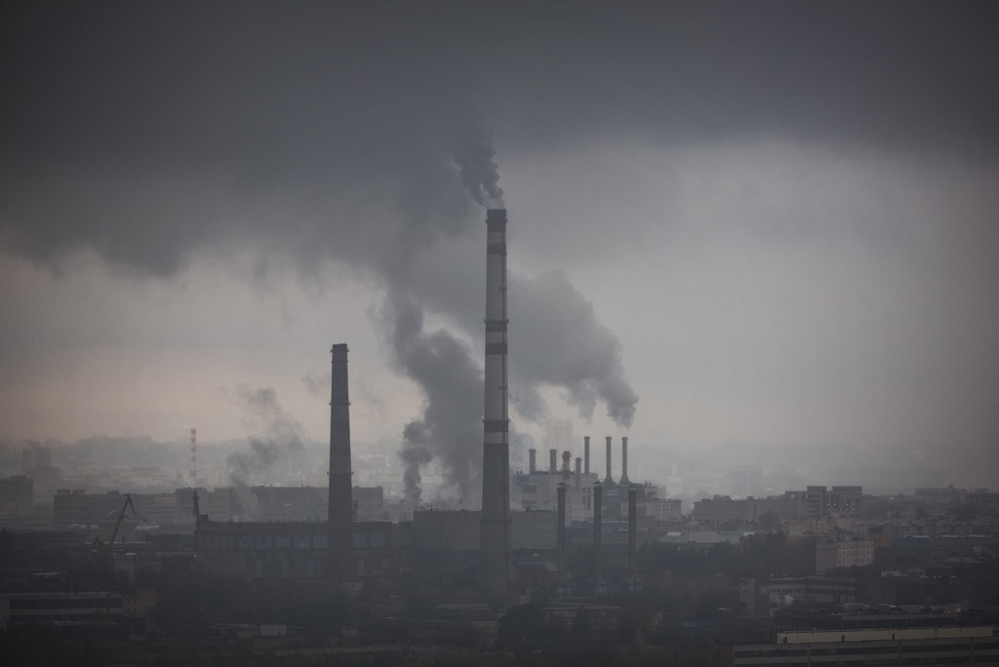

③：技術革新へのインセンティブ
この税によって環境基準が達成されても
排出者は排出を行う限り
環境税を負担しなければならない
⇒税負担を減らすため、排出量の削減
といった技術開発を行うインセンティブを与える
（省エネ機械の生産や、電気自動車やエコカー
、バイオコークスの開発促進など）

Slide 11
いずれにしても、
現代経済学は
「経済効率性を高める」
という観点から
‘政策課税’として環境税を根拠づけている
Notes:
社会的共通資本の維持管理手段としての環境税
環境税は政策手段としてのみ存在しているのではない

Slide 12
環境税は、多種多様である。
（水源税、森林環境税、産業廃棄物税、レジ袋税…など）
その中でも、本研究では地球温暖化対策に対する
環境税としての、炭素税の役割や課題について考察する

Slide 13
第２章．炭素税とは
（地球環境研究センターより抜粋）
「炭素税」とは、石炭、石油、天然ガスといった化石燃料に含まれる炭素の含有量に対して課税する政策のこと
長期的に見れば二酸化炭素を多く排出する化石燃料の消費節約や、炭素含有量の少ないエネルギーへの転換、再生可能エネルギーの拡大を促す。
経済活動への影響も、課税方法や税収の使いみちを工夫したり、他の政策と組み合わせるなどによって、最小限に抑えることが可能

Slide 14






炭素税は二酸化炭素（CO₂）排出の抑制を目的として、エネルギーに課される
私たちは、さまざまな判断基準でものを購入している。価格もそのひとつである。
炭素税とは
石油やガスなど、エネルギーに含まれる炭素の量に応じた税を課す
「経済的手法」と呼ばれる方法のひとつ。
CO₂排出量の削減においては、
すべての国民が何らかの形でかかわっていることから
個別に規制するよりも、炭素税のような手法を
用いることが有効とされている
Notes:
CO₂排出量の多いエネルギーの価格を上昇させることにより、その消費を抑制したり、よりCO₂排出量の少ないエネルギー
の導入を促すことを目的とした対策

Slide 15


エネルギーは「サービス」を得るために使われる
私たちの生活や生産活動において、
エネルギーの消費そのものが、私たちの生活や生産活動の目的ではない。
私たちは、何らかの「サービス」を得るために
エネルギーを消費している
では、
サービスの水準を低下させることなくCO₂排出量を削減するには、
どうすれば？
⇒より小さなエネルギー消費量で同じサービスを得られる設備や機械に切り換えるか、使用するエネルギーを炭素排出量の少ないエネルギーに転換する。
Notes:
（たとえば、灯りをつけたり、パソコンを使用したり、ものをつくる機械を動かすために、エネルギーを使用している。）

Slide 16
炭素税の導入でエネルギーの消費を長期的に大きく変化させられる
エネルギーの消費は、どのような機械をもっているかによって大きく変わる。
保有している機械が変わらない限り、エネルギーの消費を節約したり、CO₂排出量の少ないエネルギーに転換することは非常に難しくなる。
しかしながら、炭素税の導入は、長期的な行動に影響を与えると考えられる。
Notes:
たとえば、ガソリンの価格が上昇したからといってすぐにガソリンの消費量を抑えようと行動できる人は少ないかもしれません（実際には、エコドライブを心がけるなどしてガソリンの消費を節約することができ、そうした行動をとる人も増えている）。

Slide 17
機械を購入する際には、性能と共に、費用も選択する基準のひとつである。
費用は、機械の購入時に必要な「初期費用」と、購入後の使用時に必要な「運転費用」に分けることができる。
炭素税が導入される
エネルギーの価格が上昇するので、長期的に見れば「運転費用」が安くなる省エネ型の機械を選択する方が経済的に得になる
＝「初期費用」は少し余計にかかるかもしれないが、省エネ型の機械を購入しようという人が多くなると考えられる
Notes:
機械には耐用年数があり、何年かおきに買い替える必要がある
一般に、エネルギー消費量の小さい省エネ型の機械は、通常の機械と比較して、「初期費用」が高いが、「運転費用」は安くなるものが多い。
省エネ型の機械が普及することで、エネルギー消費量は削減され、結果的にCO₂排出量も削減されるようになると思われる

Slide 18



炭素税を導入することで、エネルギーを使う側では、エネルギー低消費型の製品への買い替えを通じて、省エネルギーを実現することが可能となる。
（自動車の使用を控え、自家用車から公共交通に切り換えるといった日常の行動にも影響をもたらす可能性がある。）
一方、そうした省エネ型の機械を供給する産業にとっても、より省エネの機械を開発し、生産しようという動機になる。
Notes:
このように、炭素税の導入は、どのような製品を購入し、どのような行動をすれば、CO₂排出量を抑えることができるのかを考えるきっかけを与えてくれる。

Slide 19
経済活動への悪影響は抑えることができる
炭素税を導入することで、経済活動にはどのような影響が生じるのか？
制度はできるだけ簡素なものが望ましいといえるが、炭素税の導入によって何らかの大きな影響が生じる場合、それを軽減するような別の政策と組み合わせることで、その影響を最小限に抑えることが可能。
Notes:
日本において炭素税を導入しても、国際競争力が弱くなる、炭素税の負担を避けるために生産拠点が海外に移転し、産業の空洞化が起こる、といった主張がある。
先ほどの競争力の問題に対しては、国際競争にさらされる一部の産業に対する免税措置や、省エネ努力をした事業者に対する軽減措置が提案されている。

Slide 20



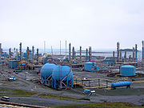
炭素税の導入によるエネルギー価格上昇と、
近年の国際的な原油価格の高騰。これら二つはまったく異なる。
原油価格の高騰の場合
価格の上昇分は産油国や石油開発を行っている多国籍企業等に支払われる。
炭素税の場合
価格の上昇分は税収として国内にとどまる。
この税収を温暖化対策に充てることで、
温暖化対策に要する費用を低く抑えることも可能。
さらに、税収を他の税の軽減のための財源として活用すれ
ば、経済活動全体の効率性を上げることが可能となる。

Slide 21
炭素税は温暖化対策と経済発展の両立のきっかけ
これまでのわが国のCO₂排出量は、京都議定書で定められた排出目標を大幅に上回っている。これを目標値まで削減することは容易ではない。
炭素税を導入することは、どうすればCO₂排出量を削減し、かつ、経済的なメリットも享受できるか、
すなわち、温暖化対策と経済発展をいかに両立させうるかということを常に考えさせてくれる
Notes:
環境問題はとかく「○○してはいけない」ととらえられがちな問題ではあるが、「○○してはいけない」ということだけでは対策は決して長続きしないと思われる。

Slide 22
第3章．EUの炭素税の歴史と成果
デンマーク
歴史：1992年に炭素税を導入。当初は産業部門に対し大幅な軽減
税率を適用していたが、2010年に税率を一本化。
成果：税とグリーン成長の顕著な実績があり。過去20年間でＣＯ2排
出量は減少し、実質ＧＤＰは増加している。（下図）
【図】デンマークにおける実質GDP・最終エネルギー消費・CO2排出量の推移

Slide 23
デンマークの炭素税の特徴
「家計重課・産業軽課」
所得税を減らすための財源確保の手段が炭素税（環境税）
税制改革によって環境税は引き上げられてきた
所得税減による恩恵は「高所得者」メインに行き
炭素税増による負担は「低所得者」に集中
（＊炭素税の税率は 3,050円／ｔCO2）（出典）各国政府資料よりみずほ情報総研。
Notes:
先のスライドにおいて、デンマークは経済成長と環境改善の両立を果たしている
一方で課題も デンマークの所得税負担かなり高いため（本文）
国際競争力は維持できても低・中所得者に負担が集中

Slide 24
第4章．日本の炭素税
創設背景（環境省より抜粋）
我が国で排出される温室効果ガスの約９割は、エネルギー利用に由来するＣＯ_{２}となっている
また、原子力への依存度低減を図る中で、省エネルギーの推進、再生可能エネルギーの拡大など、ＣＯ_{２}排出抑制対策の更なる推進は、震災以前よりも一層重要となってきている。
平成24年度税制改正において「地球温暖化対策のための税」が創設
Notes:
このような背景を踏まえ、課税による経済的インセンティブを活用して化石燃料に由来するＣＯ_{２}の排出抑制を進めるとともに、
その税収を活用して再生可能エネルギーや省エネ対策を始めとするＣＯ_{２}排出抑制対策を強化するために、

Slide 25
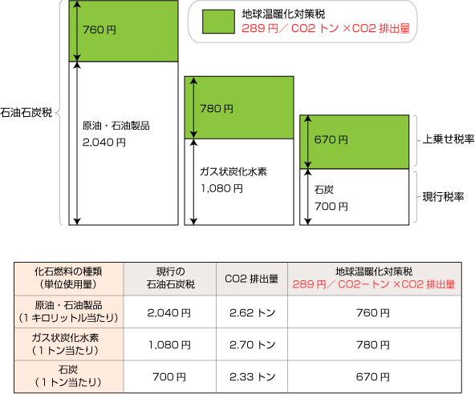
＜具体的な課税の内容＞
「地球温暖化対策税」として上乗せされる税は、
CO2排出量1トン当たり289円で、
化石燃料ごとに単位使用量当たりの、CO2排出量に応じた税率が上乗せされる。
Notes:
従来の石油石炭税は、化石燃料の種類ごとに、単位使用量に応じた税率が定められており
原油・石油製品は1キロリットル当たり2,040円、ガス状炭化水素は1トン当たり1,080円、石炭は1トン当たり700円となっている。

Slide 26
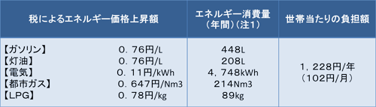
炭素税による家計負担
炭素税による追加的な家計負担については、平均的な世帯で月100円程度、年1,200円程度と見込まれる。
家計調査（平成22年）（総務省統計局）等を基に試算。
Notes:
（これは、３段階の税率がすべて上がった後を想定したものとなるので、例えば平成26・27年度については３分の２（月約70円）程度と考えられる。）

Slide 27
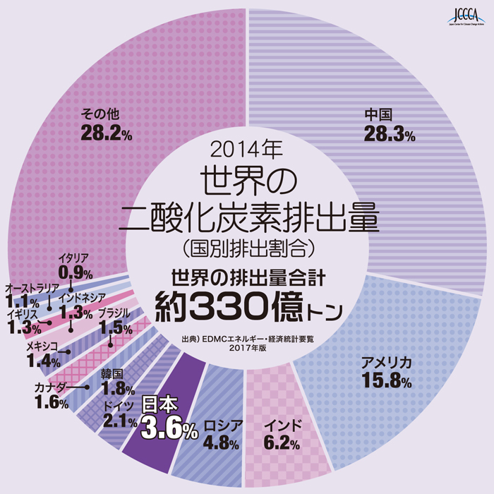
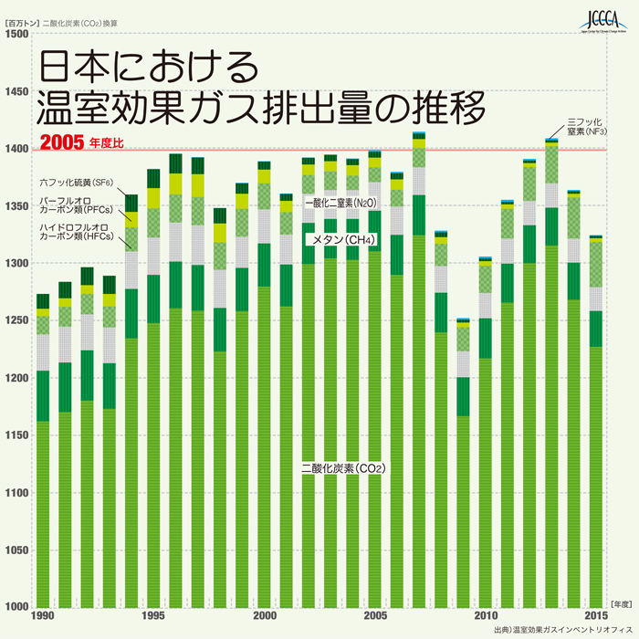
日本の二酸化炭素排出量の推移
・世界における日本の排出量の割合 ・国内の排出量推移
Notes:
右のグラフでは、2009年までに減少していたが、2011年の東日本大震災によって、原発の使用が控えられたため、代わりに火力などによる発電が主な電力源になったことで増加。
しかし、2013年から再び減少傾向にある

Slide 28
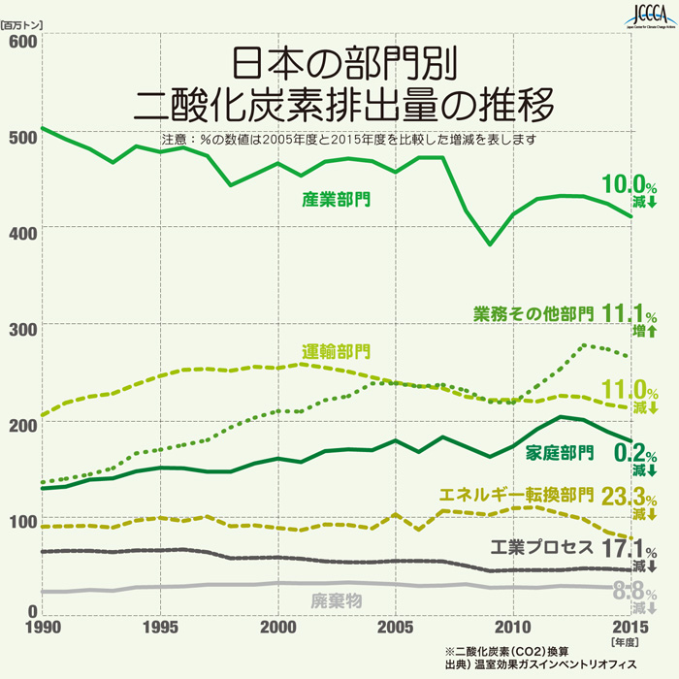
・国内の部門別排出量の推移
Notes:
最も多く排出しているのは産業部門ですが、1990年度からの推移を見ると13.1％減少しています。また、運輸部門は1990年度比では5.9％増加していますが、最近は減少傾向にあります。一方、業務部門では50.9％、家庭部門では48.1％、増加しています。
家庭からの温室効果ガス排出量とは、インベントリの家庭部門、運輸（旅客）部門の自家用乗用車(家計寄与分)、廃棄物（一般廃棄物）部門で計上された排出量、および水道からの排出量の合計となります。
家庭から排出される二酸化炭素のうち、燃料の種類別では、電気が47.7％、ガソリンが25.5％を占めています。用途別では、照明や家電製品が35％、自家用車25.5％、給湯13.7％の内訳になっています。

Slide 29
アンケート調査
Q．炭素税を知っていましたか Q．二酸化炭素１トン当たり（今は300円）
どの程度の税率なら適当であるか
Notes:
我々が調査で得たかったのは上記の二つがメイン 炭素税の認識と意識の度合い
1000円を超えるごろ（ガソリンに換算すると1リットル3円～4.5円）だと、炭素税を意識する

Slide 30
アンケート調査からわかる事
そもそも炭素税を知っている人がほとんどいない
炭素税の存在があったところで、今の税率では人々の考える「意識するレベル」にまったく達していない
炭素税の税率の低さが
そのまま認識の度合いの低さにつながっているのでは？
Notes:
今回のアンケートの対象者の多くは10代から20代 つまりこれからを担う将来世代が炭素税を知らないということに

Slide 31
第５章．日本とEUの炭素税比較
Notes:
2015年度／2013 年度と比べて排出量が減少した要因としては、電力消費量の減少や電力の排出原単位の改善に伴う電力由来のCO2 排出量の減少により、エネルギー起源のCO2 排出量が減少したことなどが挙げられる。
2005 年度と比べて排出量が減少した要因としては、オゾン層破壊物質からの代替に伴い、冷媒分野においてハイドロフルオロカーボン類（HFCs）の排出量が増加した一方で、産業部門や運輸部門におけるエネルギー起源のCO2 排出量が減少したことなどが挙げられる。つまり、炭素税が環境改善に貢献したとはいいがたい
※ 2015 年度速報値の算定に用いた各種統計等の年報値について、速報値の算定時点で2015 年度の値

Slide 32
日本とEUの炭素税比較
①．炭素税率の差
日本に比べEU諸国の税率は高い
（＝炭素税は国民全体が使う化石エネルギーに賦課
されるので、税収規模も莫大となる。）
他の税、特に経済活動関連税（所得税、消費税、企業の社会保障関連費用負担）を軽減することにより、経済を活性化する、
すなわち環境、経済両面でプラス効果があるという、いわゆる「二重配当」の規模が日本よりも遥かに大きい
Notes:
（企業が人を雇うときに別途負担が生じる雇用保険や福祉関連費用など）
二重の配当が成り立っているとはいえないため、炭素税の効果があるとはいいがたいのが日本の現状

Slide 33
②．税収用途の明瞭差
EUの多くは炭素税を一般財源に組みこんでいる。
→国民が自分たちの税収（お金）の行き先が明確に把握できる
一方、日本は炭素税収は「特別会計」に
→自分たちの税収がどう使われているか実感が掴みにくい
国民の、炭素税を何のために行っているかの
理解の差につながっている
Notes:
飯田市のプロジェクト出資者も言っていたように、お金の行き先が明確というのはとても大きな点である
なぜなら、（国民に～くれる）それによって協力も得られる
特別会計では省エネ対策、再生可能エネルギー普及、化石燃料クリーン化等のエネルギー起源CO2排出抑制につかわれる

Slide 34
第６章．今後の課題
・国民の関心を高める
EU：昔から酸性雨といった広範囲的な環境汚染を経験
環境問題に対する高い関心がすでに形成
日本：公害問題を経験しているが、地域的なもののため
国民全員が関心を持っているとはいえない
早い段階から教育に組み込んだり、講習会や説明会などの場をより多く設けたりすることで、より身近な問題であり、今だけでなく将来にまで問題が及んでいるということを意識させていくべき
国民に意識させるためにも、まず国が国家的な関心が高いことを示して行動していくべきである。
Notes:
すでに形成）デンマークでは20世紀初頭からデポジット製やリサイクルを活発に行っており、
1950年には「森の幼稚園」というものを世界で始めて設立。幼いころから自然に触れることで想像力などを養うなどの活動を行っている。
その危機はわれわれの世代とは離れた将来世代の問題として理解してしまうという、二重の意味で解決の困難さを持ってしまっている。
国民の地球温暖化やその他の環境問題に対する関心を高めるため

Slide 35
炭素税のあり方の再確認
主な炭素税導入国
アジアではまだ日本が唯一で、EUにおいても純粋な意味での炭素税を導入している国は、スウェーデン、フィンランド、デンマークなど少数に過ぎない。もちろんアメリカはまだ導入されていない。
（スイス、フランス、ポルトガル、カナダBC州なども一応導入済み）
①．政府支持者たちにとって、遠いところの海面上昇や
気候変化の危機より自分たちのライフスタイルの方が重要
石炭生産地の人々など
Notes:
このように2章で述べたような良い機能をもっている炭素税がいまだ世界で導入が思うほど進んでいないのが現状です なぜか？
最近パリ協定でアメリカで顕著に見られた。支持をもらうため、生活における費用負担を減らすために炭素税導入しない

Slide 36
②．経済利益優先
２０００年代以降 多くの国 「環境税関連税制」→「排出権取引」
（中には炭素税を廃止してしまう国も）
結局は、炭素税を
利益上の損得でしか見ていないのでは？
Notes:
①から導かれることで、２これが炭素税導入の足止めをしているのではないかと考えます。しかし、炭素税とは。。。（プリントの）

Slide 37
今後必要なこと
炭素税のみ導入すると、産業・経済への費用負担が大きくなる。しかし、炭素税は国民全体が使う化石エネルギーに賦課されるので、税収規模も莫大となる。
税収が得られた分、他の税、特に経済活動関連税を軽減することにより環境、経済両面でプラス効果があるという二重配当論がある。
国民が自分たちの税収（お金）の行き先が明確に把握できる。
＊国や地域によって環境は異なる
Notes:
以上のことをまずは確実に知ってもらえるようにする。知らなければ理解を得られない 強いては協力も得られないから
炭素税においても極端な税率設定などしないよう注意 国によって違う EUのような高い税収したからといってうまくいくとは限らない 地域においても？
そしてなにより、地球温暖化を含む環境問題の当事者であるということを意識してもらえるようにすべきである

Slide 38
参考文献、ウェブサイト
https://www.env.go.jp/policy/tax/misc_jokyo/attach/intro_situation.pdf環境省 「諸外国に おける 炭素 税等の導入状況」
https://www.mizuho-ir.co.jp/publication/column/2015/0728.html 内藤 彩 みずほ情報総研
https://www.keidanren.or.jp/policy/2015/101.pdf 経団連
http://www.enecho.meti.go.jp/about/whitepaper/2009html/1-2-2.html 経済産業省 資源エネルギー庁
http://www.jccca.org/chart/chart04_05.html 全国地球温暖化防止活動推進センター
http://www.cger.nies.go.jp 地球環境研究センター
諸富 徹 2000年 「環境税の理論と実際」 有斐閣

